Slide 1
CSP2020 野生Solution

Slide 2
Outline
Junior
power
live
expr
number
Senior
julian
Zoo
call
snakes

Slide 3
Junior - 优秀的拆分(power)
二进制签到

Slide 4
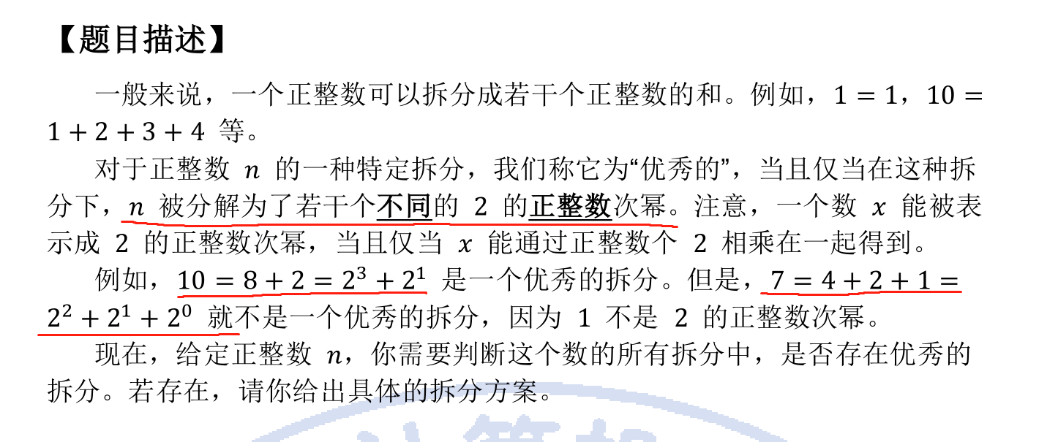
优秀的拆分(power)

Slide 5
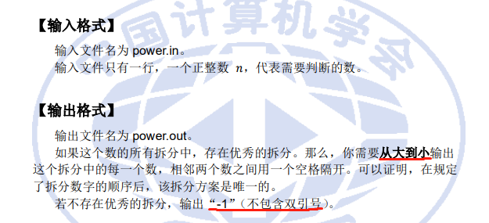
优秀的拆分(power)

Slide 6
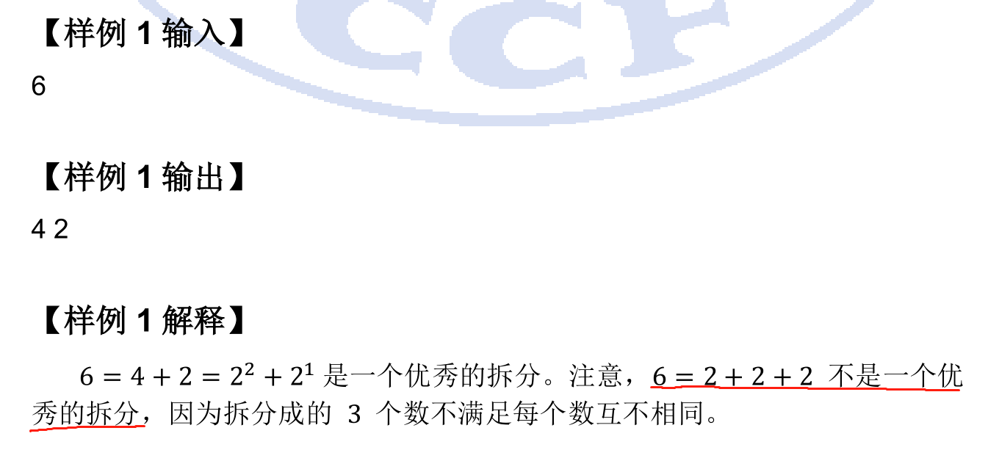
优秀的拆分(power)

Slide 7
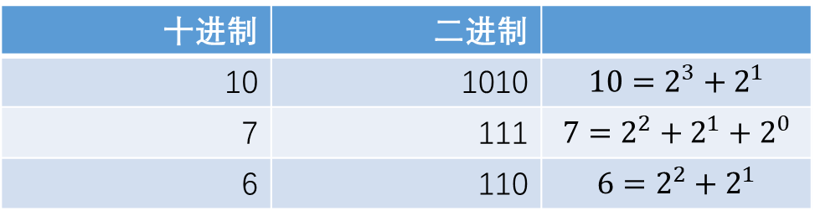
优秀的拆分(power)
拿样例举几个例子吧
几个关键点：
1.注意拆分中一定是若干不同的正整数幂
2.输出时从第一项到最后一项是从大到小的
3.如果不存在题中要求的拆分，那么记得输出-1
十进制 | 二进制
10 | 1010 | $$10=2^{3}+2^{1}$$
7 | 111 | $$7=2^{2}+2^{1}+2^{0}$$
6 | 110 | $$6=2^{2}+2^{1}$$

Slide 8
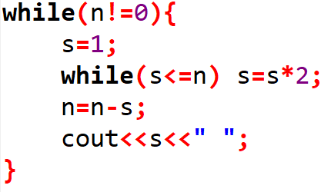
优秀的拆分(power)
思考方式一：不能看出是转换二进制，直接按题意模拟
拆分的第一个正整数幂为2^{k}<=n的情况下k的最大值
当我们将n中拆分出第一个2^{k}后，n中仍未被拆分的部分就是n- 2^{k}
所以我们只要不断重复 拆分->n- 2^{k} 直到n为0即可
大致代码结构

Slide 9
优秀的拆分(power)
现在来考虑之前提到的关键点
1.拆分中是否会出现两个相同的正整数幂
如果存在两个相同的2^{k}+2^{k} ，就相当于2^{k+1} ,和我们要求的2^{k}<=n中k取最大值相违背，所以一定不会出现两个相同的正整数幂
2.输出时从第一项到最后一项是从大到小的
我们每次都尽可能的拆分大的正整数幂，所以按照我们输出的顺序，一定是从大到小的，不需要刻意的进行排序或者是其他处理
即任何一个数在二进制下的表示是唯一的

Slide 10
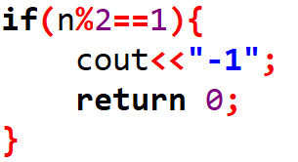
优秀的拆分(power)
现在来考虑之前提到的关键点
3.如果不存在题中要求的拆分，那么记得输出-1
不存在的情况仅为拆分出了2⁰， 因为2⁰ =1，2的正整数幂均为偶数，所以如果n是一个优秀拆分的情况，那么n必然是一些偶数相加的和，即n也为偶数。只有n中包含2⁰ 也就是n为奇数的时候，才是“不存在”的情况。所以只要在拆分之前特殊判断一下n是否为奇数即可

Slide 11
优秀的拆分(power)
思考方式二：通过观察和思考，看出了题目本质是一个二进制拆分
那么可以根据进制转换，将输入的n转换为2进制存储在数组中，倒序输出。

Slide 12
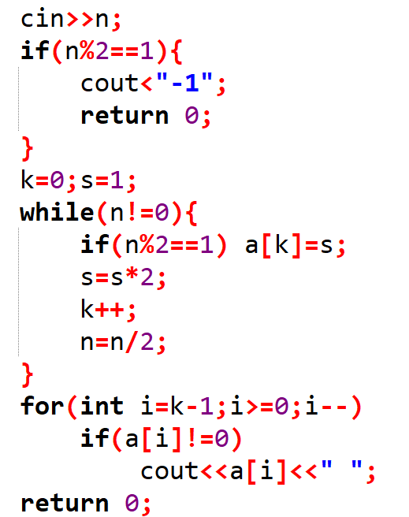
优秀的拆分(power)

Slide 13
优秀的拆分(power)
如果你想看更优雅的代码
if (n & 1){
puts("-1");
}else{
vector <int> ans;
for (int i = 25; i > 0; i--){
if (n & (1<<i)){
ans.push_back(i);
}
}
for (int i = 0; i < ans.size(); i++){
printf("%d ", (1<<ans[i]));
}
puts("");
}

Slide 14
Junior -直播获奖(live)
统计？

Slide 15
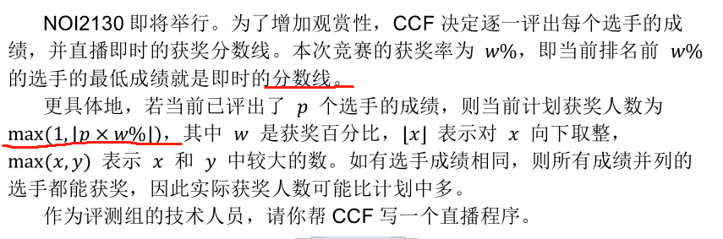
直播获奖(live)

Slide 16
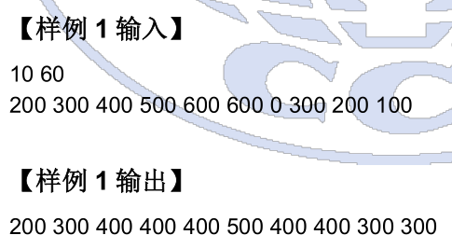
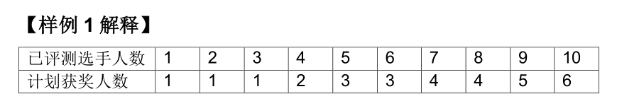
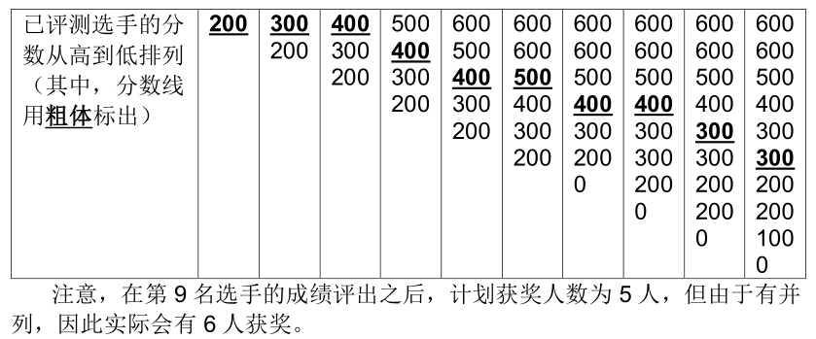
直播获奖(live)

Slide 17
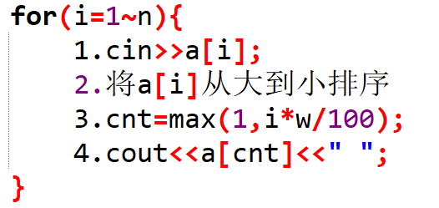
直播获奖(live)
先按照题目描述的内容模拟：
每读入一个人的成绩，重新给所有的学生排个序,算出前w%
那么大致的程序结构

Slide 18
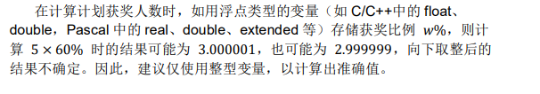
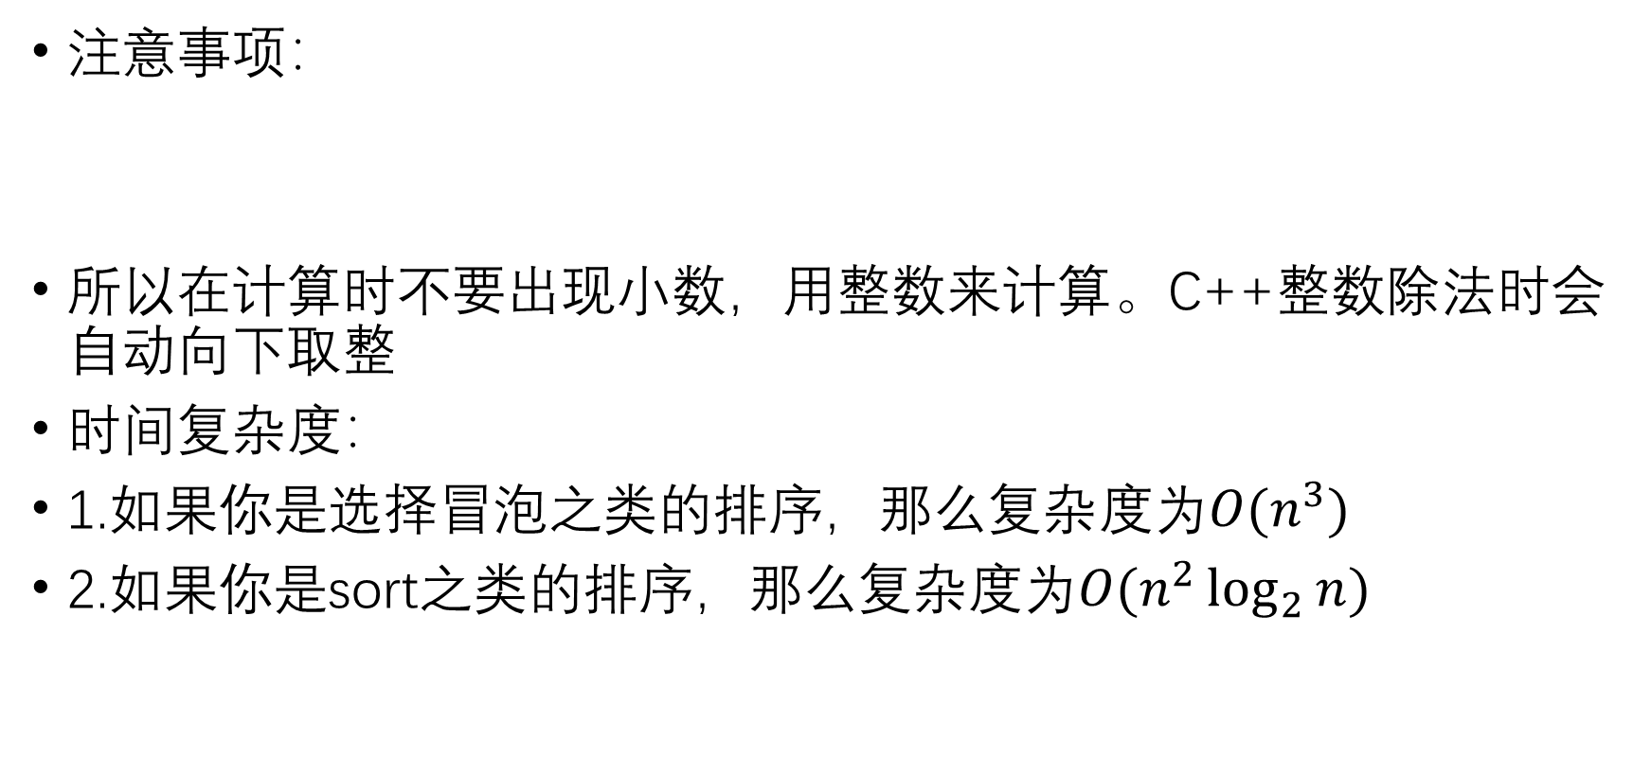
直播获奖(live)
注意事项：
所以在计算时不要出现小数，用整数来计算。C++整数除法时会自动向下取整
时间复杂度：
1.如果你是选择冒泡之类的排序，那么复杂度为$O(n^{3})$
2.如果你是sort之类的排序，那么复杂度为$O(n^{2}\log_{2}{n})$

Slide 19
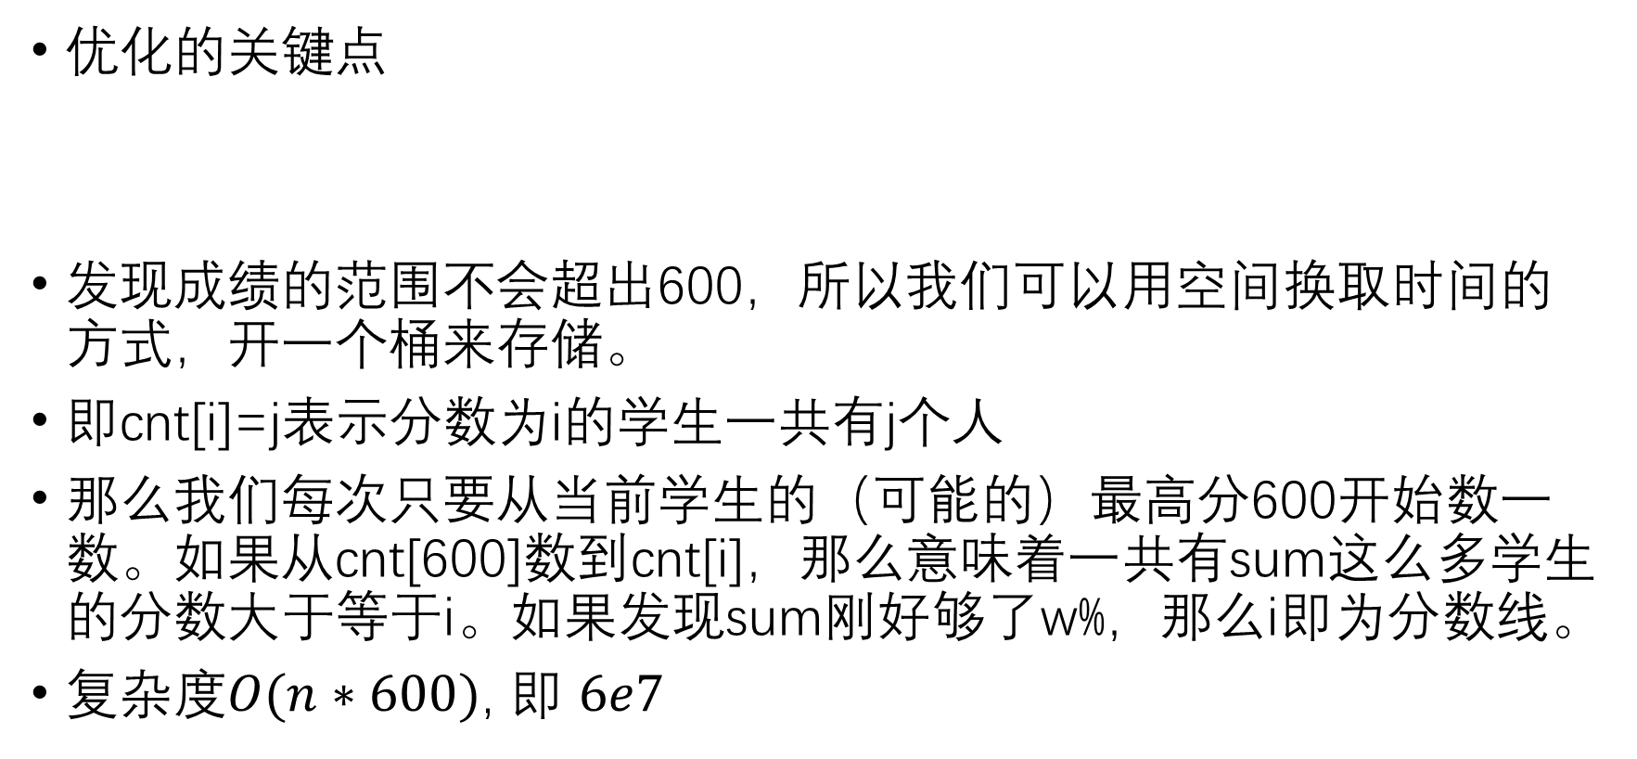
直播获奖(live)
优化的关键点
发现成绩的范围不会超出600，所以我们可以用空间换取时间的方式，开一个桶来存储。
即cnt[i]=j表示分数为i的学生一共有j个人
那么我们每次只要从当前学生的（可能的）最高分600开始数一数。如果从cnt[600]数到cnt[i]，那么意味着一共有sum这么多学生的分数大于等于i。如果发现sum刚好够了w%，那么i即为分数线。
复杂度$O(n∗600)$, 即 $6e7$

Slide 20
直播获奖(live)
memset(cnt, 0, sizeof cnt);
for (int s, i = 1; i <= n; i++){
scanf("%d", &s);
cnt[s]++;
int num_awards = max(1, i * w / 100);
int score_line = get_score_line(num_awards);
printf("%d ", score_line);
}
puts("");

Slide 21
直播获奖(live)
memset(cnt, 0, sizeof cnt);
for (int s, i = 1; i <= n; i++){
scanf("%d", &s);
cnt[s]++;
int num_awards = max(1, i * w / 100);
int score_line = get_score_line(num_awards);
printf("%d ", score_line);
}
puts("");
int get_score_line(int num_awards){
int sum = 0;
for (int i = 600; i >= 0; i--){
sum += cnt[i];
if (sum >= num_awards){
return i;
}
}
return -1;
}

Slide 22
Junior -表达式(expr)
表达式树

Slide 23
表达式(expr)
题意：
给个bool表达式和每个变量的初始值
每次将一个变量取反，问计算结果
询问独立

Slide 24
表达式(expr)
思路：
首先根据输入可以建一棵表达式树
只要考虑每个子树修改后 是否会对结果产生影响
只需要遍历两遍就好

Slide 25
表达式(expr)
有1就要管
&
&
&
&
0
0
0
1
1
0
1
1

Slide 26
表达式(expr)
void go(int o) {
if (op[o] == -1) {
tag[o] = true;
return;
}
if (op[o] == 0) { // !
go(lson[o]);
}
if (op[o] == 1) { // &
if (res[lson[o]] == 1 && res[rson[o]] == 1) {
go(lson[o]);
go(rson[o]);
}
if (res[lson[o]] == 0 && res[rson[o]] == 1) {
go(lson[o]);
}
if (res[lson[o]] == 1 && res[rson[o]] == 0) {
go(rson[o]);
}
}
if (op[o] == 2) { // |
. . .
}
}

Slide 27
Junior -方格取数(number)
dp

Slide 28
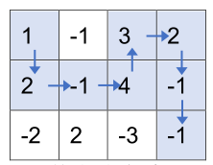
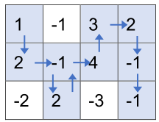
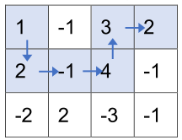
方格取数(number)
题意
一个n*m的方格，每次只能向下向上向右走，不能重复
问从左上走到右下，经过的格子的总和最大是多少

Slide 29
方格取数(number)
解法：
显然：对于每一列，只能向上或者向下走
令dp[i][j][0/1]表示在(i, j)位置下一步向上/下的能获得的最大值
那么有：
dp[i][j][0] + a[i + 1][j] -> dp[i + 1][j][0]
dp[i][j][1] + a[i - 1][j] -> dp[i - 1][j][1]
dp[i][j][0] + a[i][j + 1] -> dp[i][j + 1][0/1]
dp[i][j][1] + a[i][j + 1] -> dp[i][j + 1][0/1]

Slide 30
方格取数(number)
template<class T>
inline void upmax(T& x, T y) {
x = std::max(x, y);
}
for (int j = 0; j < m; j++) {
for (int i = 0; i < n; i++) {
if (i + 1 < n) {
upmax(dp[i + 1][j][0], dp[i][j][0] + a[i + 1][j]);
}
if (j + 1 < m) {
upmax(dp[i][j + 1][0], dp[i][j][0] + a[i][j + 1]);
upmax(dp[i][j + 1][1], dp[i][j][0] + a[i][j + 1]);
}
}
for (int i = n - 1; ~i; i--) {
if (i - 1 >= 0) {
upmax(dp[i - 1][j][1], dp[i][j][1] + a[i - 1][j]);
}
if (j + 1 < m) {
upmax(dp[i][j + 1][0], dp[i][j][1] + a[i][j + 1]);
upmax(dp[i][j + 1][1], dp[i][j][1] + a[i][j + 1]);
}
}
}

Slide 31
Senior –儒略日(julian)
数数

Slide 32
儒略日(julian)
题意：
给定历法
计算从 公元前 4713 年 1 月 1 日 向后的 r 天的具体日期

Slide 33
儒略日(julian)
思路：
做法有很多
But边界条件太多，容易翻车
从 公元前 4713 到 2000年，大约3e6天，day by day
实现一个 next_day()函数即可，特判题目中的各种条件

Slide 34
儒略日(julian)
观察到： 大约从21世纪(2000年)开始，每400年可以看作一个周期，那么超出400年的部分(+month+day)可以直接取模，只需要计算模剩下的部分
那么模剩下的部分如何计算：day by day
再次调用next_day()函数

Slide 35
儒略日(julian)
struct Date{
// ...
};
Date next_day(Date){
// ...
// 考虑题中描述的各种条件计算
return next_day;
}

Slide 36
儒略日(julian)
struct Date{
// ...
};
Date next_day(Date){
// ...
// 考虑题中描述的各种条件计算
return next_day;
}
// 预处理
day = -4713.1.1
while (day < 2400.1.1) {
days[i++] = next_day(day)
day = days[i - 1]
}

Slide 37
儒略日(julian)
// 计算
if (input_number < length1){
output_directly();
}else{
cycle = (input_number - lengh1) / length_400years;
remain = (input_number - lengh1) % length_400years;
ans = compute_y_m_d(cycle, remain);
output << ans << endl;
}

Slide 38
Senior -动物园(zoo)
?

Slide 39
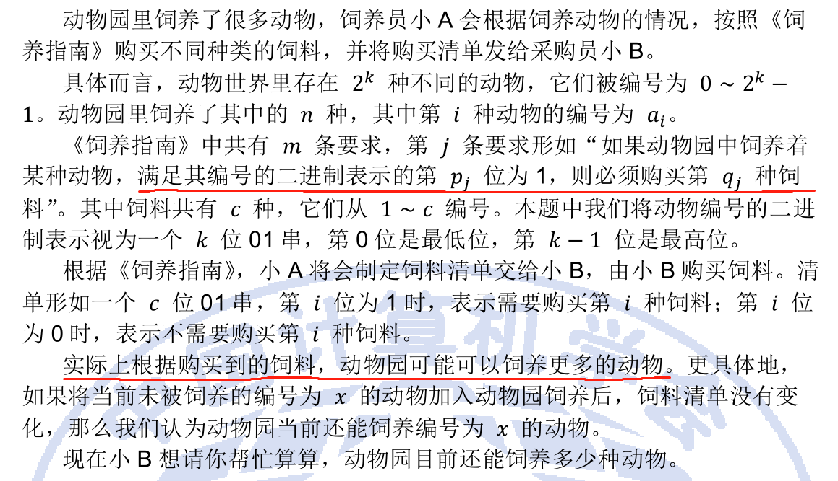
动物园(zoo)

Slide 40
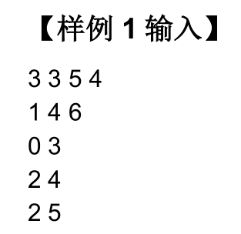
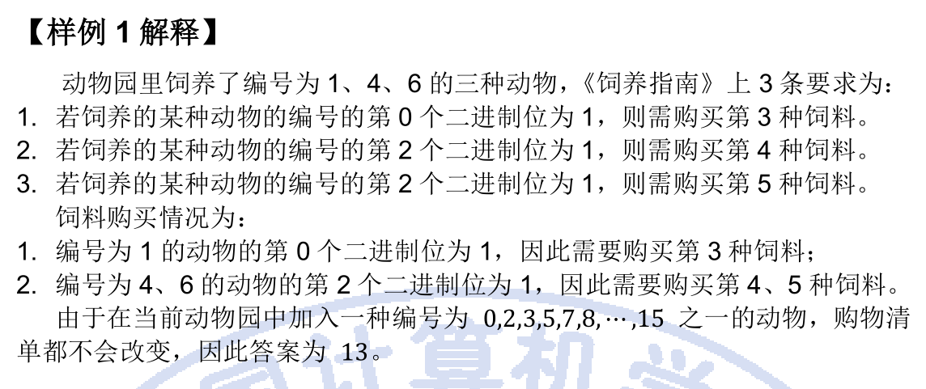
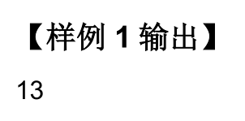
动物园(zoo)

Slide 41
动物园(zoo)
根据现有动物和饲养规则计算出已经购买的饲料
查看是否有：
对于没有买的饲料，如果他出现在了饲养规则中
其对应的二级制位不能为1，然后乘法原理计数

Slide 42
Senior - 函数调用(call)
?

Slide 43
函数调用(call)

Slide 44
函数调用(call)

Slide 45
Senior - 贪吃蛇(snakes)
?

Slide 46
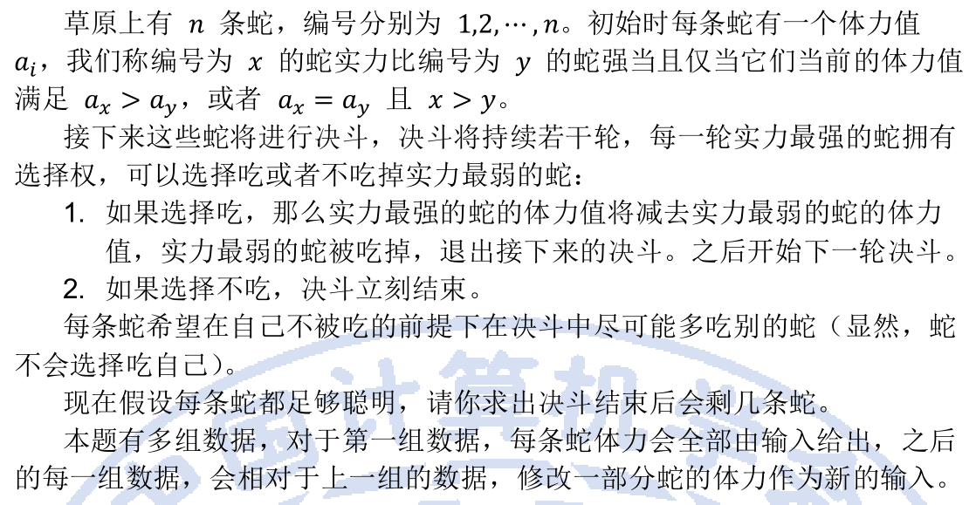
贪吃蛇(snakes)

Slide 47
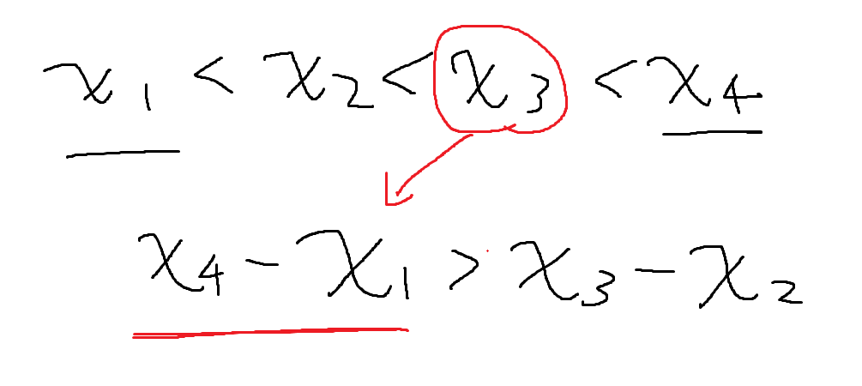

贪吃蛇(snakes)
“现在假设每条蛇都足够聪明”
->决定权在体力最高的一条蛇上
->只要最后一条蛇不吃蛇吃到自己变成最小的
即 if max - min < min2

Slide 48
贪吃蛇(snakes)
实现：
set 直接取begin() end()

Slide 49
QA

